Slide 1
1. Pourquoi les demandes échouent
2. Faire sortir votre projet du lot
3. Ecrire un résumé parfait
4. Préparer et faire le plan de votre demande

Slide 2
Préparer et faire le plan de votre demande de bourse
David Karlin, PhD
davidgkarlin@gmail.com

Slide 3
Résumé de la session précédente

Slide 4
Comprendre les critères de la demande
Se préparer
Concevoir un projet
Faire le plan
Écrire

Slide 5
Comprendre les critères de la demande
Se préparer
Concevoir un projet
Faire le plan
Écrire

Slide 6
Le cycle de vie d'une demande de financement

Slide 7

Pour connaître les critères :  contactez un responsable ! 
Notes:
Si vous voulez l'argent, il faut sortir de votre zone de confort…

Slide 8
Voir documents joints pour une liste de questions à poser

Slide 9
Et si vous ne parvenez pas à joindre un responsable de financement?
Posez les mêmes questions à :
un ancien membre du jury
qqu'un qui a eu ce financement

Slide 10
Avez-vous appelé ? Comment ça s'est passé ?

Slide 11
Comprendre les critères de la demande
Se préparer
Concevoir un projet
Faire le plan
Écrire

Slide 12
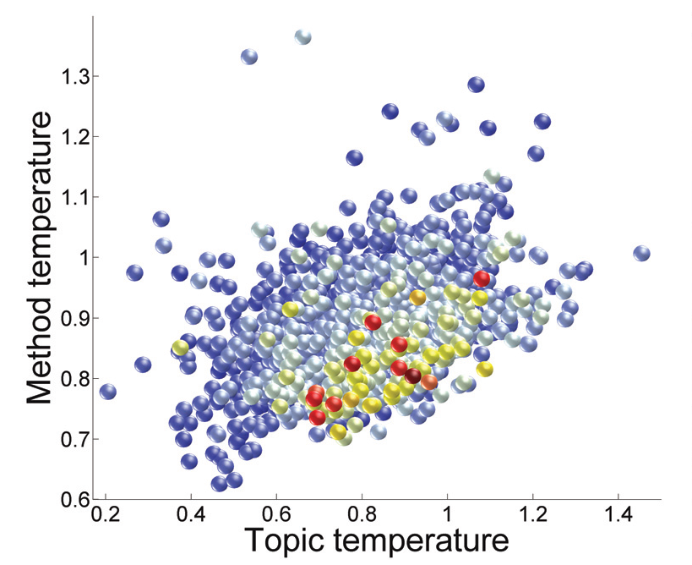
Vous devez trouver une niche

Slide 13

High impact
Low impact
"RELAXED" NICHE
COMPETITION TO DEATH
Suitable for grants
Proven technique
COMPETITIVE
NICHE
New technique
VALLEY OF THE SHADOW OF DEATH
Suitable for grants
High impact journals
Non fashionable topic
Fashionable topic

Slide 14
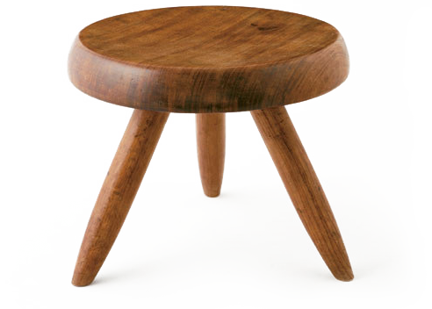
Vous devez développer chacun de ces 3 piliers
Enseignement
Management
Recherche
Notes:
Grasp every opportunity to fill your CV

Slide 15
Ce sont les activités hors recherche qui vous différencieront
Organisation d'un congrès
Prix d'écriture
Vulgarisation
Brevet
….

Slide 16
Essayez d'acquérir (sur le papier au moins!) les compétences qui vous manquent
Articles, brevets, prix ...
Signez comme auteur principal
Obtenez des [petits] financements (congrès, accès à équipement, vulgarisation...)
Montez des collaborations ...
Enseignez, managez, montez des ateliers …

Slide 17
Calendrier
Planifiez bien à l'avance (24 months)
Commencez très tôt (12 months)
Faites d'abord ce que vous ne voulez pas faire
Ayez bcp de feedback d'experts et non-experts
Soumettez une version "finale" 3j, 2j, et 1j avant !

Slide 18
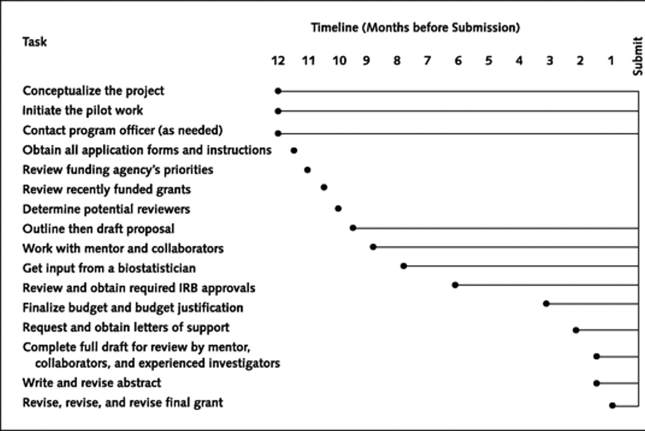
12 mois de préparation + 6 mois à attendre la réponse !

Slide 19
Comprendre les critères de la demande
Se préparer
Concevoir un projet
Faire le plan
Écrire

Slide 20

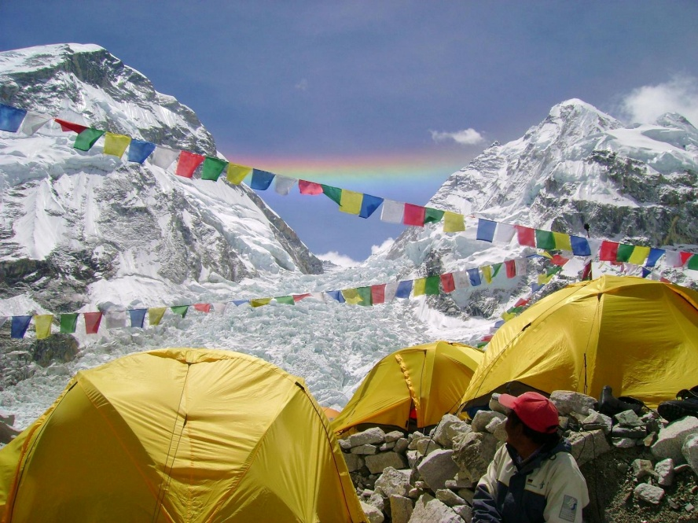
Soyez réaliste ! Les débutants écrivent svt trop ambitieux
Votre vision: Everest
Votre projet :
Le camp de base

Slide 21
Exemple de commentaire d'évaluateur sur un projet trop ambitieux

Slide 22
Concevez un projet "win-win"
Même si votre hypothèse n'est pas vraie,
vous pourrez toujours publier …

Slide 23
Pourrez-vous tous publier même si votre hypothèse est fausse ?

Slide 24
Évitez :
Stamp collecting
Fishing expedition
Technique in search of a problem

Slide 25
Incluez des données préliminaires solides
Données publiées = mieux
➔ Planifiez vos publications 2 ans à l'avance !

Slide 26
Comprendre les critères de la demande
Se préparer
Concevoir un projet
Faire le plan
Écrire

Slide 27
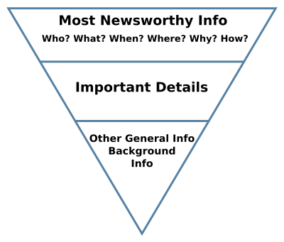
Use the pyramidal system of writing: give main points first
Title
Headings
Description

Slide 28
"JFK shot yesterday in Dallas. Killer unknown."

Slide 29
Use headings to make your point
Rationale for our project
Rationale for our project: combining our strengths
Notes:
Almost every slide makes a point

Slide 30
Use informative headings
“Techniques used"
“Immunofluorimetry and radiocalorimetry”
“We'll use pioneering techniques well established in our collaborator’s lab”
Notes:
This has the advantage of being very concise

Slide 31
Use active headings
"Validation"
"We will validate results using 3 robust methods"

Slide 32
In headings, prefer "Need" statements to "Problem" statements
Evolutionary approaches are not used at present
to find drug targets
We need new evolutionary approaches
to identify drug targets
Problem statement
Solution statement
Notes:
Need statement = + informatif (dit ce que vous allez faire) et + actif

Slide 33
Exercice
Concevez :
- 3 titres de section qui ne sont ni actifs ni informatifs
- 3 titres qui sont actifs et informatifs

Slide 34
Voyons le titre de vos projets Sont-ils clairs et informatifs ?

Slide 35
Comprendre les critères de la demande
Se préparer
Concevoir un projet
Faire le plan
Écrire

Slide 36
Pensez aux évaluateurs comme "uninformed, but infinitely intelligent"

Slide 37
Quelle section est d'habitude la pire ?
Project
Background
Project
Environment
Candidate
Budget
Montrez le projet à des collègues "naïfs" !

Slide 38
The different sections of the application
Abstract
Background
Project
Candidate
Environment
Budget

Slide 39
The different sections of the application
Abstract
Background
Project
Candidate
Environment
Budget

Slide 40
Your abstract must contain these 8 elements
What
Why (PROBLEM > NEED)
How
Who
Urgency/timeliness
Feasibility
Unique selling point
Match to grant criteria

Slide 41
The different sections of the application
Abstract
Background ("Why")
Project
Candidate
Environment
Budget

Slide 42
The NEED for your project should be glaring after reading the background
The Problem
- Your solution, which is necessary & urgent
It'll bring important theoretical & practical benefits

Slide 43
Also use Background section to present your assets
You're experienced in the field
You've worked with people named in the grant
You've published new ideas, patents, etc.
…

Slide 44
The different sections of the application
Abstract
Background
Project: What, How, When
Candidate
Environment
Budget

Slide 45
Use SMART objectives
Specific
Measurable
Attainable
Realistic
Time-bound
purify 5 proteins
in the milligram range
[provable/testable]
out of 50 targets
in the first year
How will your recognise success?

Slide 46
Spell out clearly why your method is better, innovative, more feasible…
Remember, the project description is often least clear
➔Don't assume reviewers will see why it's better!

Slide 47
Emphasize your Unique Selling Point
Why can you do what others can't?
= Why should they give YOU the money?

Slide 48
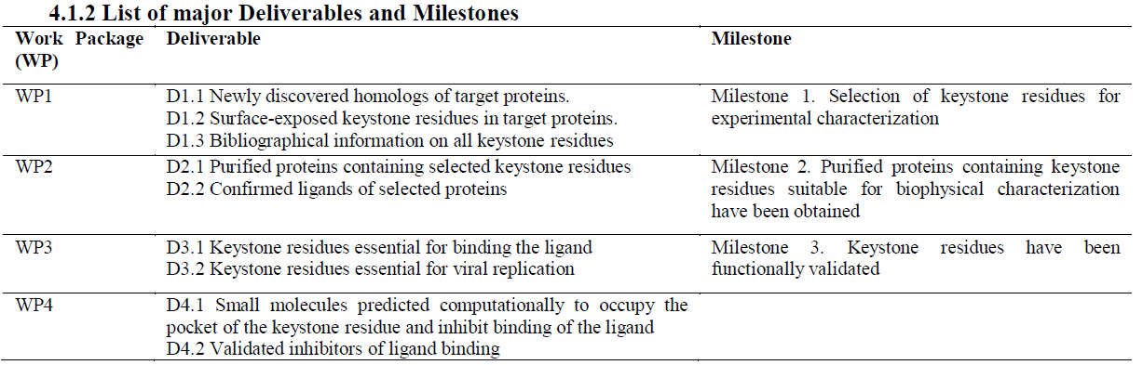
Organise the research plan in modules
Work packages (modules)
Deliverables (building blocks)
Milestones (critical decision points)

Slide 49
The different sections of the application
Abstract
Background
Project: What, How, When
Candidate
Environment
Budget

Slide 50
Be precise and comprehensive, even if you're a recognised expert
What techniques
What equipment
What software
What partner labs

Slide 51
Describe the management structure
Communication (bimonthly phone conference, annual workshops…)
Infrastructure (technology transfer office, training…)

Slide 52
The different sections of the application
Abstract
Background
Project: What, How, When
Candidate
Environment
Budget

Slide 53
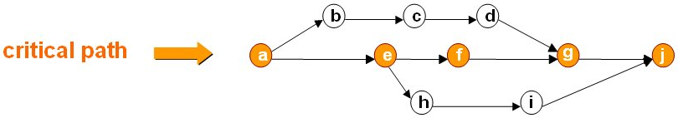
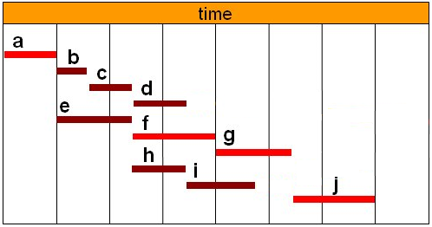
Pert & Gantt chart
Pert chart
Gantt chart
timeline

Slide 54
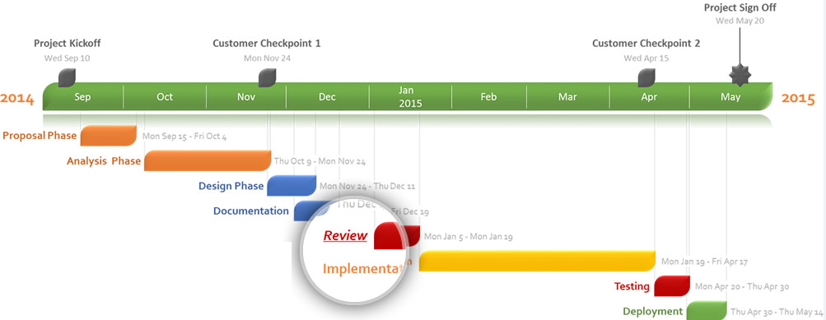
Clear and pretty Gantt chart

Slide 55
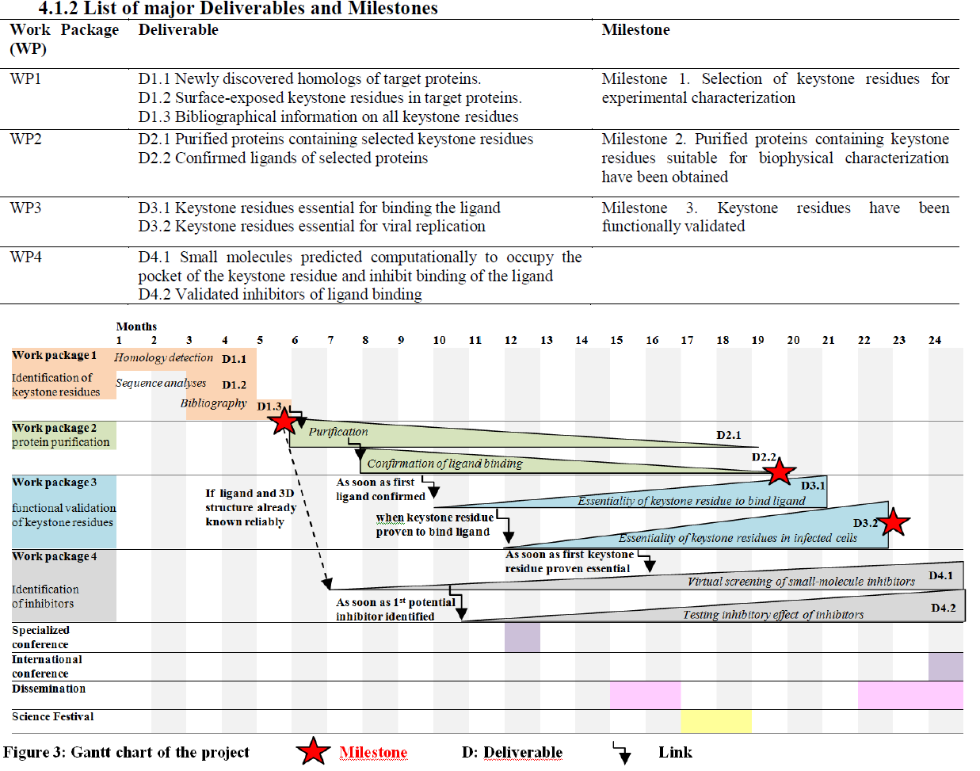
My Gantt chart in winning application

Slide 56
Your timechart should:
Emphasize if steps are independent
Show alternative paths if there are bottlenecks

Slide 57
The different sections of the application
Abstract
Background
Project
Candidate (Who)
Environment
Budget

Slide 58
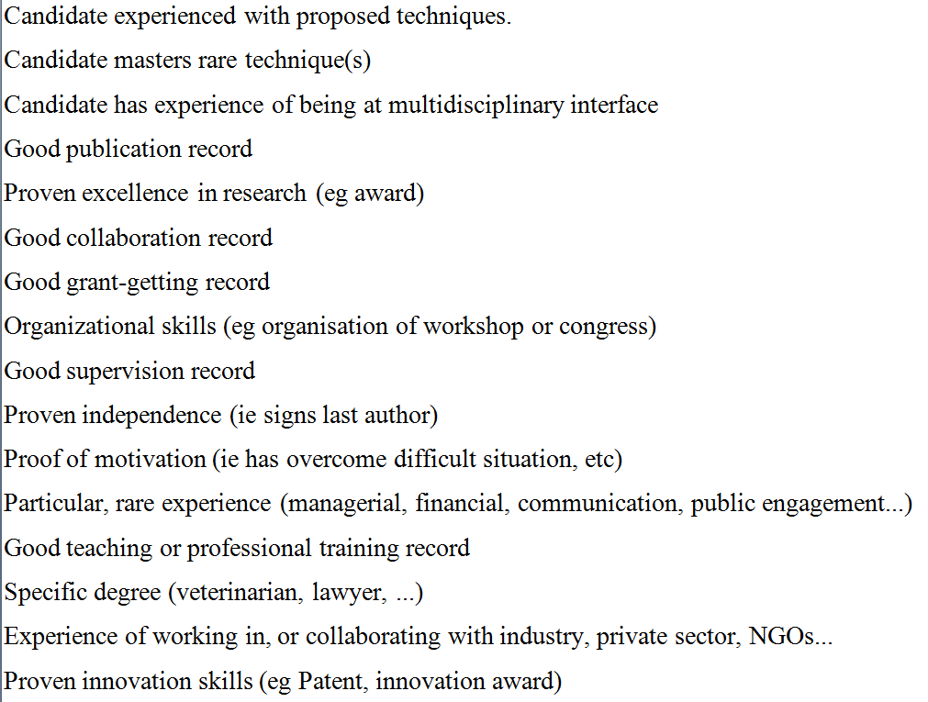
Use your personal selling points
Proven:
Expertise
Independence
Innovation
Collaborative spirit
Excellence
Motivation
Management
…
…

Slide 59
The different sections of the application
Abstract
Background
Project
Candidate
Environment (Where, When)
Budget

Slide 60
How the research environment is the best for your project
Your named collaborators are experts
You've worked with them
Your university is prestigious
You have a larger network to call on
…

Slide 61
Include quality training (and budget for it)
Recognized workshop
Professional training
….

Slide 62
The different sections of the application
Abstract
Background
Project
Candidate
Environment
Budget (How much)

Slide 63
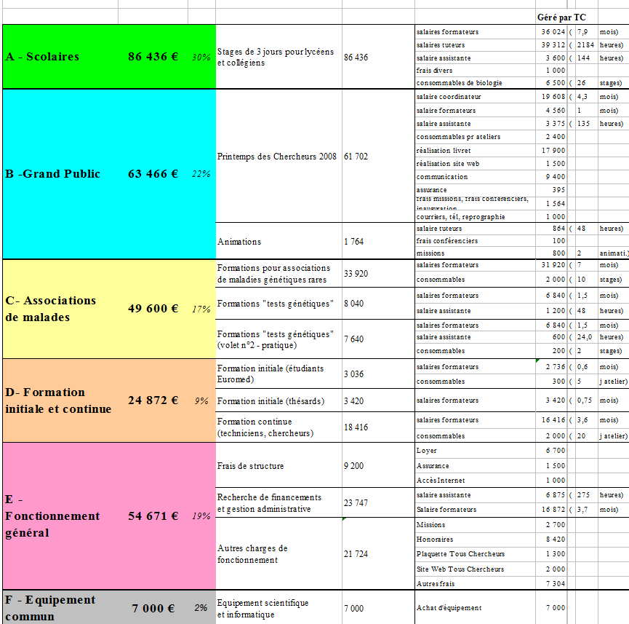
Faites un budget "pyramidal"
TOTAL
286 045€

Slide 64
L'évaluateur peut zoomer à tout niveau de détail
TOTAL
286 045€

Slide 65
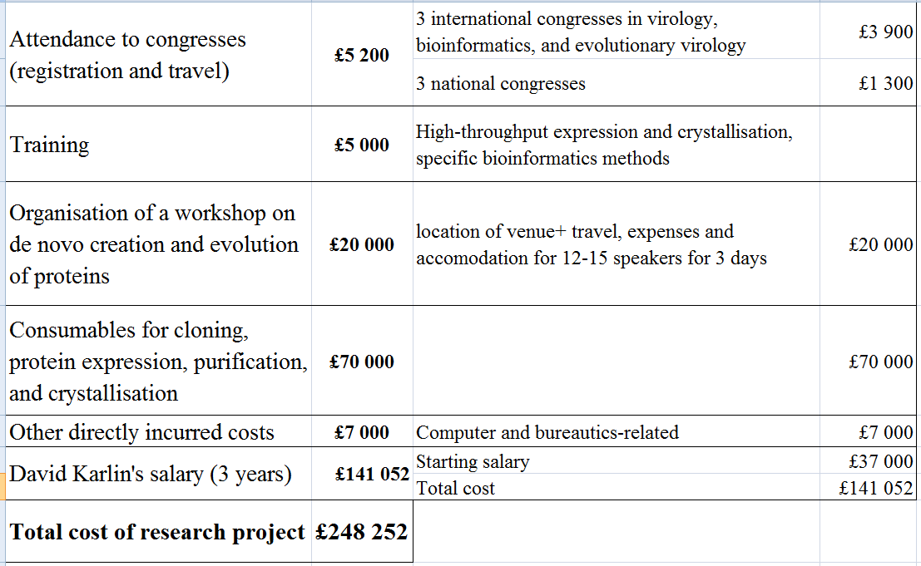
Un budget pas assez détaillé
They didn't grant that
They were right, I still organized
the workshop without it
Needs more detail

Slide 66
Demandez quel sont les budgets minimum et maximum financés
Est-ce que demander plus diminue vos chances ?
Est-ce qu'apporter un financement complémentaire augmente vos chances ?

Slide 67
À retenir
Préparez-vous 2 ans à l'avance
Contactez un responsable de financement
Utilisez l'argumentaire et les checklists pour écrire

Slide 68
Merci de votre attention !
Je vous demanderai vos témoignages

